Slide 1
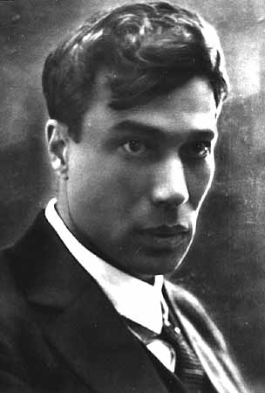
Literata.Ru
Борис Леонидович
Пастернак
(1890-1960)

Slide 2
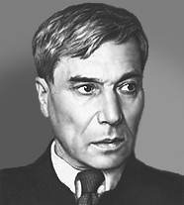
Б. Пастернак. Во всем мне хочется дойти до самой сути ( читает М. Царев)

Slide 3
Родился 29 января 1890 года в Москве в семье известного художника Л.О. Пастернака. Семья Пастернаков поддерживала дружбу с известными художниками (И. Левитаном,
В. Поленовым,
М. Нестеровым,
С. Ивановым, Н. Ге), в доме бывали музыканты и писатели, в том числе Л.Н. Толстой.

Slide 4
В 13 лет, под влиянием композитора А.Н. Скрябина, Пастернак увлекся музыкой, которой занимался в течение шести лет (сохранились две написанные им сонаты для фортепиано).
Скрябин – учитель музыки
Б. Пастернака

Slide 5
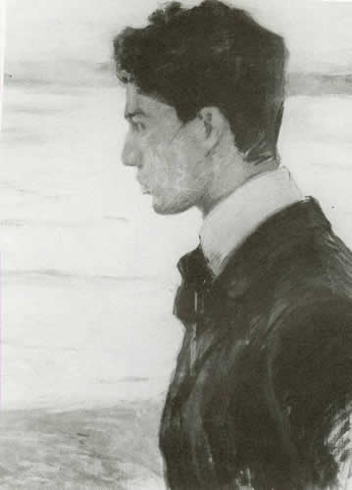
Я рос. Меня, как Ганимеда, Несли ненастья, сны несли. Как крылья, отрастали беды И отделяли от земли. Я рос. И повечерий тканых Меня фата обволокла. Напутствуем вином в стаканах, Игрой печальною стекла, Я рос, и вот уж жар предплечий Студит объятие орла. Дни далеко, когда предтечей, Любовь, ты надо мной плыла. Но разве мы не в том же небе? На то и прелесть высоты, Что, как себя отпевший лебедь, С орлом плечо к плечу и ты.

Slide 6
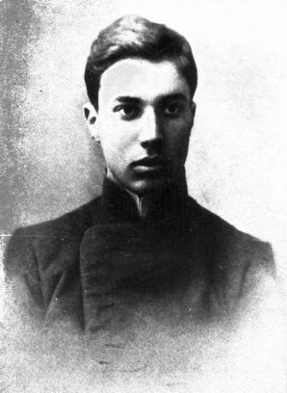
В 1903 году при падении с лошади сломал ногу и из-за неправильного срастания (лёгкая хромота, которую Пастернак скрывал, осталась на всю жизнь) был освобождён от воинской повинности. В дальнейшем поэт уделял особое внимание этому эпизоду как пробудившему его творческие силы (он произошёл 6 (19) августа, в день Преображения — ср. позднейшее стихотворение «Август»). В 1905 году попал под казачьи нагайки — эпизод, вошедший в книги Пастернака.
Пастернак окончил гимназию с золотой медалью и всеми высшими баллами, кроме закона Божьего, от которого был освобождён. После ряда колебаний отказался от карьеры профессионального музыканта и композитора.

Slide 7
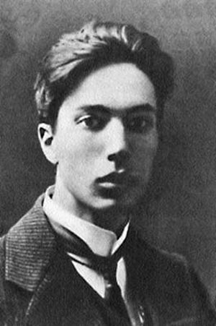
В 1908 году поступил на юридический факультет, но затем перешёл на философское отделение историко-филологического факультета Московского университета, затем, летом 1912 года изучал философию в Марбургском университете в Германии. Тогда же сделал предложение Иде Высоцкой, но получил отказ, как описано в стихотворении «Марбург».
В 1912 году вместе с родителями и сестрами посещает Венецию, что нашло отражение в его стихах того времени. Виделся в Германии с кузиной Ольгой Фрейденберг. С ней его связывала многолетняя дружба и переписка.

Slide 8
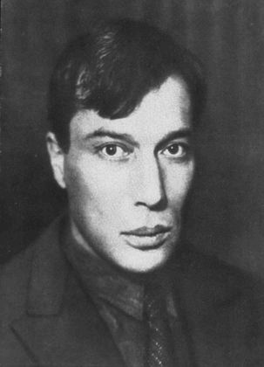
После поездки в Марбург Пастернак отказался и от того, чтобы в дальнейшем сосредоточиться на философских занятиях. В это же время он начинает входить в круги московских литераторов. С 1914 Пастернак примыкал к содружеству футуристов «Центрифуга» В этом же году близко знакомится с другим футуристом —Владимиром Маяковским, чья личность и творчество оказали на него определённое влияние. Позже, в 1920-е, Пастернак поддерживал связи с группой Маяковского «Леф», но в целом после революции занимал независимую позицию, не входя ни в какие объединения.

Slide 9
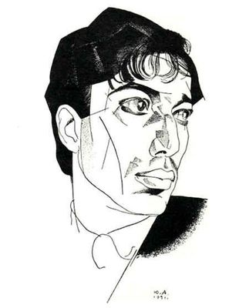
Пастернак начал печататься в 1913 году (коллективный сборник группы «Лирика»), а в 1914 году опубликовал сборник «Близнец в тучах», в котором проявил себя как самобытный и оригинальный поэт. Однако сам Пастернак считал этот сборник «незрелым». Тем не менее, именно после «Близнеца в тучах» Пастернак стал осознавать себя профессиональным литератором.

Slide 10
В 1916 году вышел сборник «Поверх барьеров». Опасаясь возможного призыва в армию, зиму 1916 годa Пастернак провёл на Урале, под городом Александровском Пермской губернии.
Широко распространено мнение, что прообразом города Юрятина из «Доктора Живаго» и является город Пермь.

Slide 11
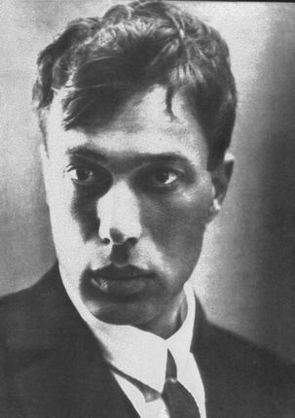
Б. Пастернак. Свидание

Slide 12
Родители Пастернака и его сёстры в 1921 году покидают советскую Россию по личному ходатайству А. В. Луначарского и обосновываются в Берлине. Начинается активная переписка Пастернака с ними и русскими эмиграционными кругами вообще, в частности с Мариной Цветаевой.
В 1922 гoду Пастернак женится на художнице Евгении Лурье, с которой проводит в гостях у родителей в Берлине вторую половину года и всю зиму 1922-23 гoдoв. В том же 1922 году выходит программная книга поэта «Сестра моя — жизнь», большинство стихотворений которой были написаны ещё летом 1917 года. В следующем 1923 году в семье Пастернаков рождается сын Евгений.

Slide 13
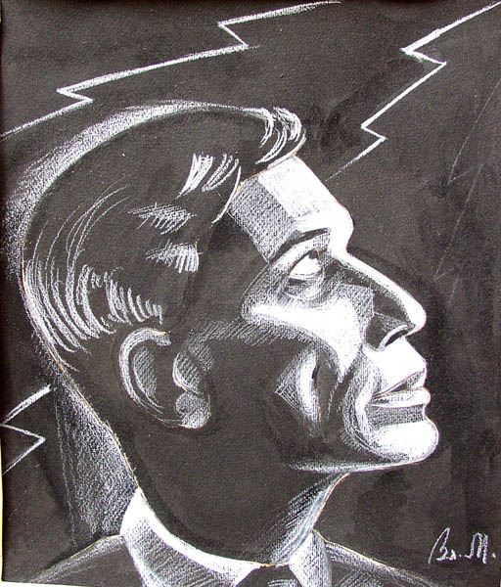
В 20-е годы созданы также сборник «Темы и вариации» (1923), роман в стихах «Спекторский» (1925), цикл «Высокая болезнь», поэмы «Девятьсот пятый год» и «Лейтенант Шмидт». В 1928 году Пастернак обращается к прозе. К 1930-му году он заканчивает автобиографические заметки «Охранная грамота», где излагаются его принципиальные взгляды на искусство и творчество.
Рисунок В.Маяковского

Slide 14
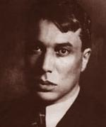
Б. Пастернак. Годами когда-нибудь в зале концертной
Брамс. Симфония №4 ми минор

Slide 15
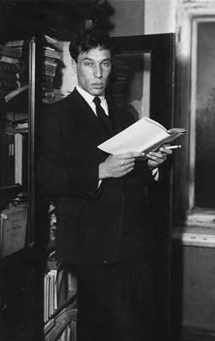
В 1935 году Пастернак участвует в работе проходящего в Париже Международного конгресса писателей в защиту мира, где с ним случается нервный срыв (последняя его поездка за границу).
На конец 20-х — начало 30-х годов приходится короткий период официального советского признания творчества Пастернака. Он принимает активное участие в деятельности Союза писателей СССР и в 1934 году выступает с речью на его первом съезде, на котором Н. И. Бухарин призывал официально назвать Пастернака лучшим поэтом Советского Союза. Его большой однотомник с 1933 по 1936 год ежегодно переиздаётся.

Slide 16
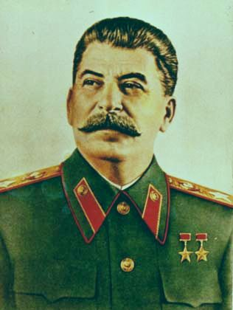

Slide 17
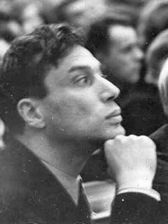
В 1935 году Пастернак заступился за мужа и сына Ахматовой. В 1937 году отказывается подписать письмо с одобрением расстрела Тухачевского и других, демонстративно посещает дом репрессированного Пильняка. 1942—1943 провёл в эвакуации в Чистополе. Помогал денежно многим людям, в том числе дочери Марины Цветаевой.
В 1952 году у Пастернака произошёл первый инфаркт, описанный в стихотворении «В больнице», полном глубокого религиозного чувства:
«О Господи, как совершенны дела Твои, — думал больной»

Slide 18
Б. Пастернак. Гул затих. Я вышел на подмостки (исп. Владимир Высоцкий)

Slide 19
Роман «Доктор Живаго» создавался в течение десяти лет, с 1945 по 1955 год. Являясь, по оценке самого писателя, вершиной его творчества как прозаика, роман являет собой широкое полотно жизни российской интеллигенции на фоне драматического периода от начала столетия до Гражданской войны. Роман пронизан высокой поэтикой, сопровождён стихами главного героя — Юрия Андреевича Живаго. Во время написания романа Пастернак не раз менял его название. Роман мог называться "Мальчики и девочки", "Свеча горела", "Опыт русского Фауста", "Смерти нет".

Slide 20
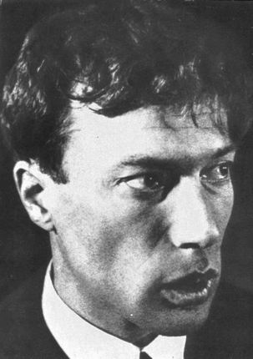
Публикация романа на Западе — сначала в Италии в 1957 гoду прокоммунистически настроенным издательством Фельтринелли, а потом в Великобритании, при посредничестве известного философа и дипломата сэра Исайи Берлина — привела к настоящей травле Пастернака в советской печати, исключению его из Союза писателей СССР, откровенным оскорблениям в его адрес со страниц советских газет, на собраниях трудящихся. Московская организация Союза Писателей СССР, вслед за Правлением Союза Писателей, требовали высылки Пастернака из Советского Союза и лишения его советского гражданства.
Следует отметить, что отрицательное отношение к роману высказывалось и некоторыми русскими литераторами на Западе, в том числе В. В. Набоковым.

Slide 21
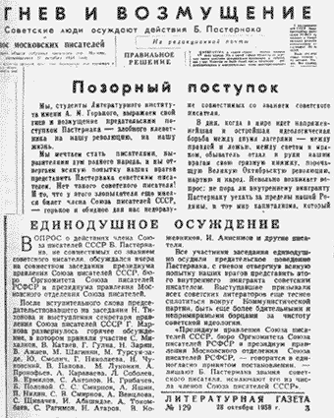
С 1946 по 1950 годы Пастернак ежегодно выдвигался на соискание Нобелевской премии по литературе. В 1958 году его кандидатура была предложена прошлогодним лауреатом Альбером Камю, и Пастернак стал вторым писателем из России (после И. A. Бунина), удостоенным этой награды.

Slide 22
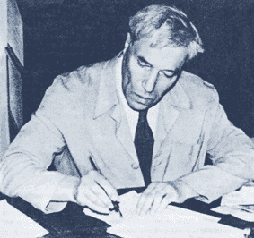
Несмотря на то, что премия была присуждена Пастернаку «За значительные достижения в современной лирической поэзии, а также за продолжение традиций великого русского эпического романа», усилиями официальных советских властей она должна была надолго запомниться только как прочно связанная с романом «Доктор Живаго», антисоветская сущность которого постоянно выявлялась в то время литературными критиками.

Slide 23
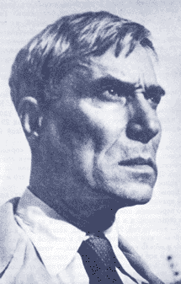
Несмотря на исключение из Союза Писателей СССР, Пастернак продолжает оставаться членом Литфонда, получать гонорары, публиковаться. Из-за опубликованного на Западе стихотворения «Нобелевская премия» он был вызван к Генеральному прокурору СССР Р. А. Руденко в феврале 1959 года, где ему было предъявлено обвинение по статье 64 «Измена Родине», однако никаких последствий для него это событие не имело, возможно потому, что стихотворение было опубликовано без его разрешения.

Slide 24
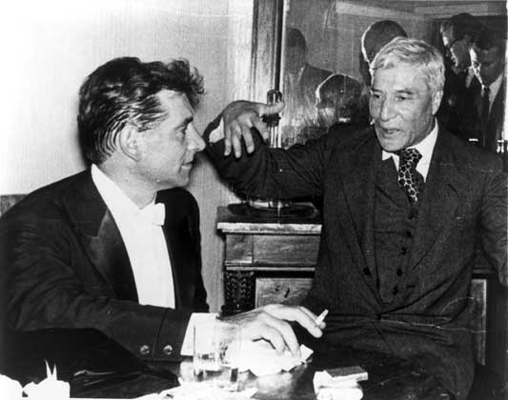
Летом 1959 гoдa Пастернак начинает работу над оставшейся незавершённой пьесой «Слепая красавица», но обнаруженная вскоре болезнь (рак лёгких) в последние месяцы жизни приковывает его к постели.
Дмитрий Быков, биограф Пастернака, считает, что болезнь развилась на нервной почве во время травли и возлагает на власти ответственность за смерть Бориса Леонидовича.
Пастернак умер от рака лёгких 30 мая 1960 в Перепелкине. Сотни людей (среди них Н. Коржавин, Б. Ш. Окуджава, А. A. Вознесенский) пришли 2 июня 1960 года на его похороны, несмотря на опалу поэта.

Slide 25
В 1987 году решение об исключении Пастернака из Союза писателей было отменено, в 1988 году «Доктор Живаго» впервые был напечатан в СССР («Новый Мир»), в 1989 году диплом и медаль Нобелевского лауреата были вручены в Стокгольме сыну поэта — Е. Б. Пастернаку. Под его же редакцией вышло несколько собраний сочинений поэта, в последние годы в России издаются многочисленные сборники, воспоминания и материалы к биографии писателя.
У Бориса Пастернака 4 внука и десять правнуков.
«Доктор Живаго» был экранизирован в США в 1965 гoду и в 2002 гoду, в России - в 2005 гoду.

Slide 26
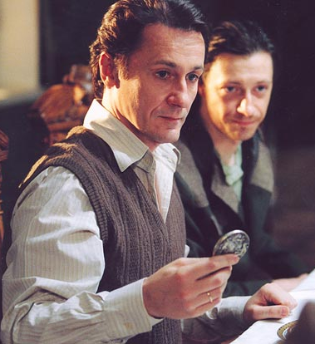

Slide 27
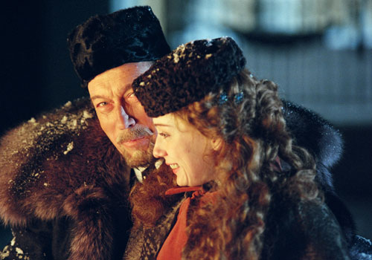

Slide 28
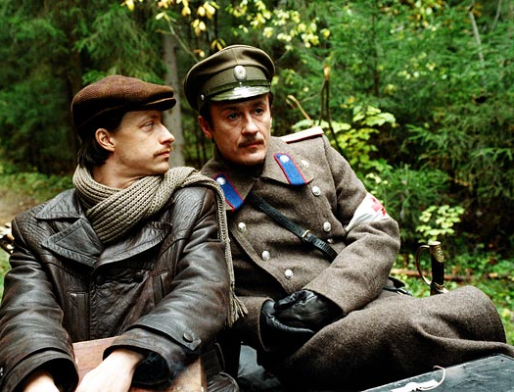

Slide 29
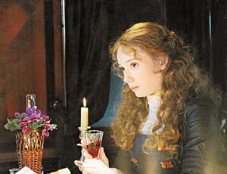
Б. Пастернак. Зимняя ночь (исп. Николай Носков)

Slide 30
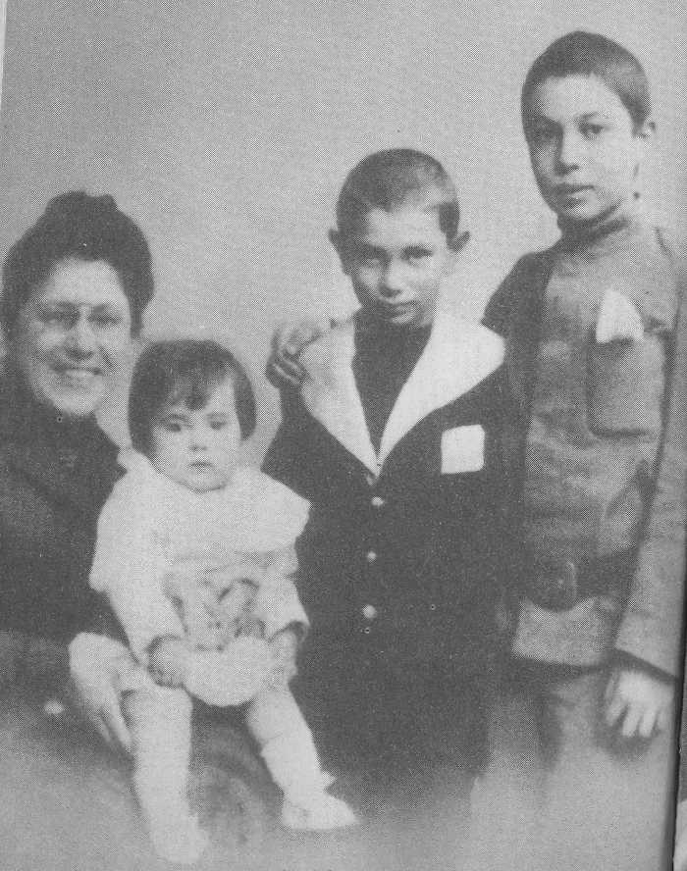
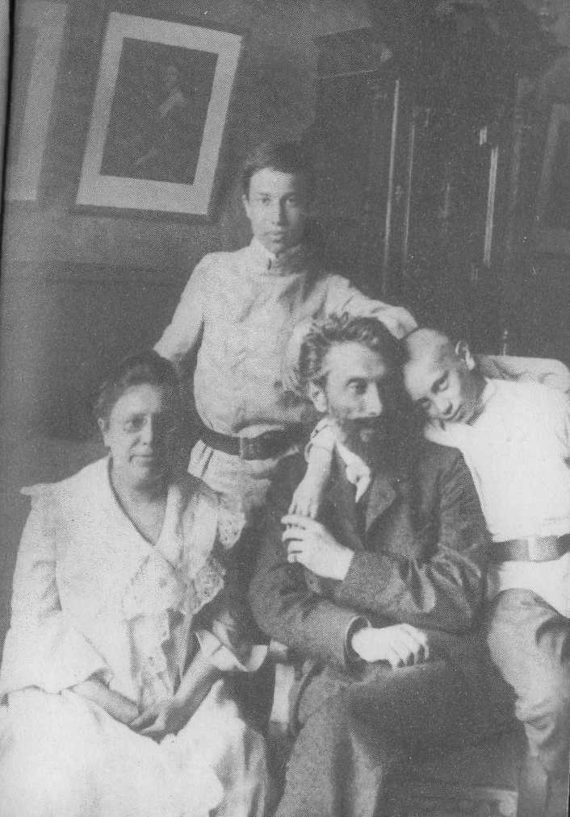
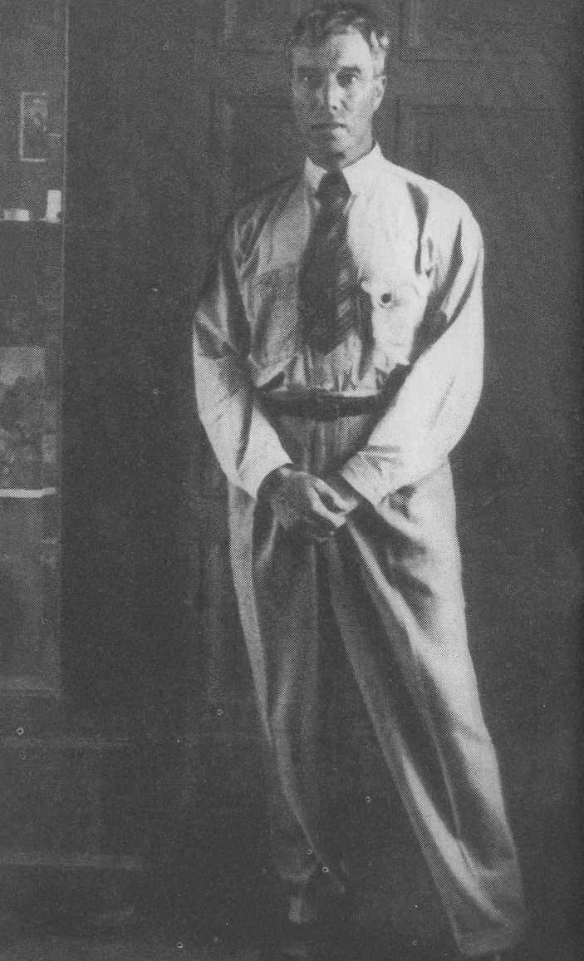
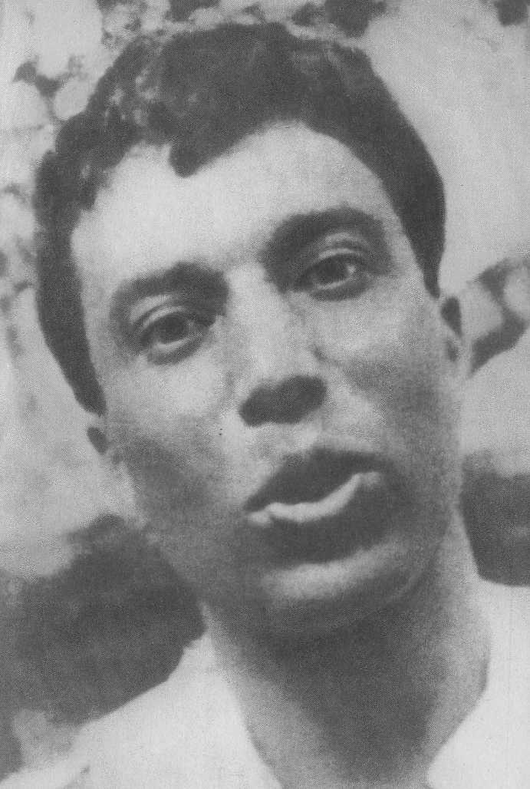
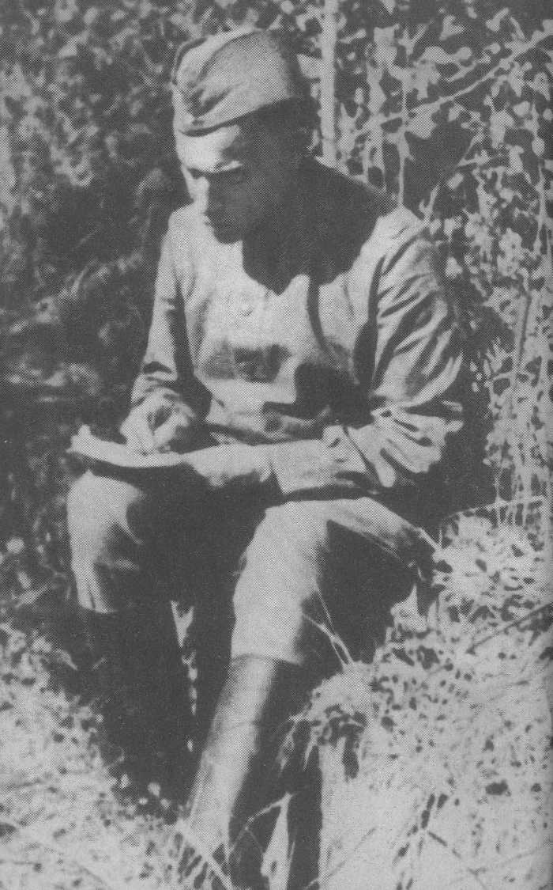
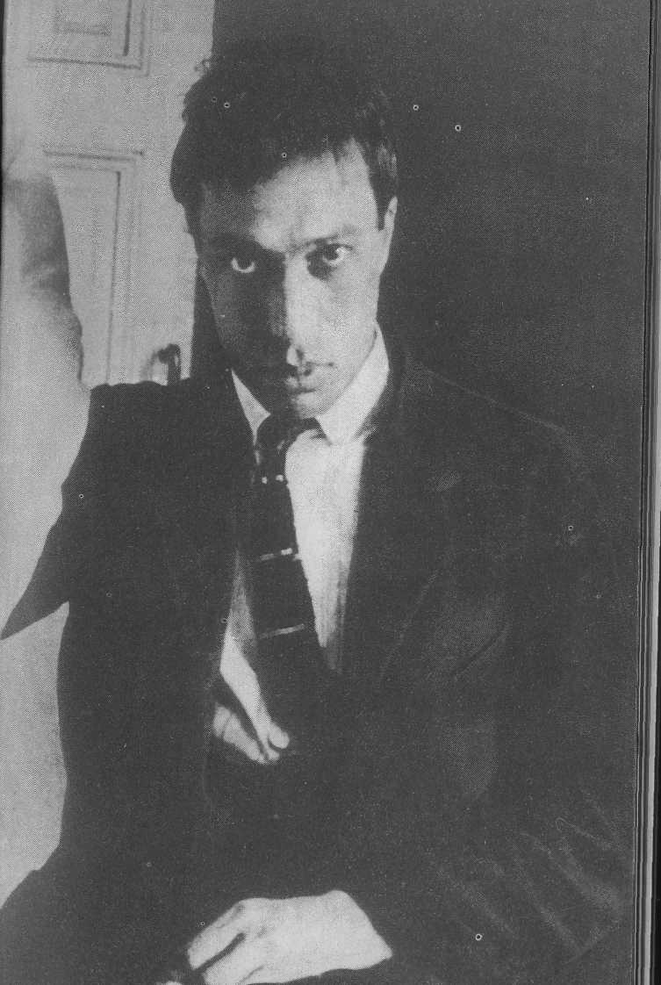
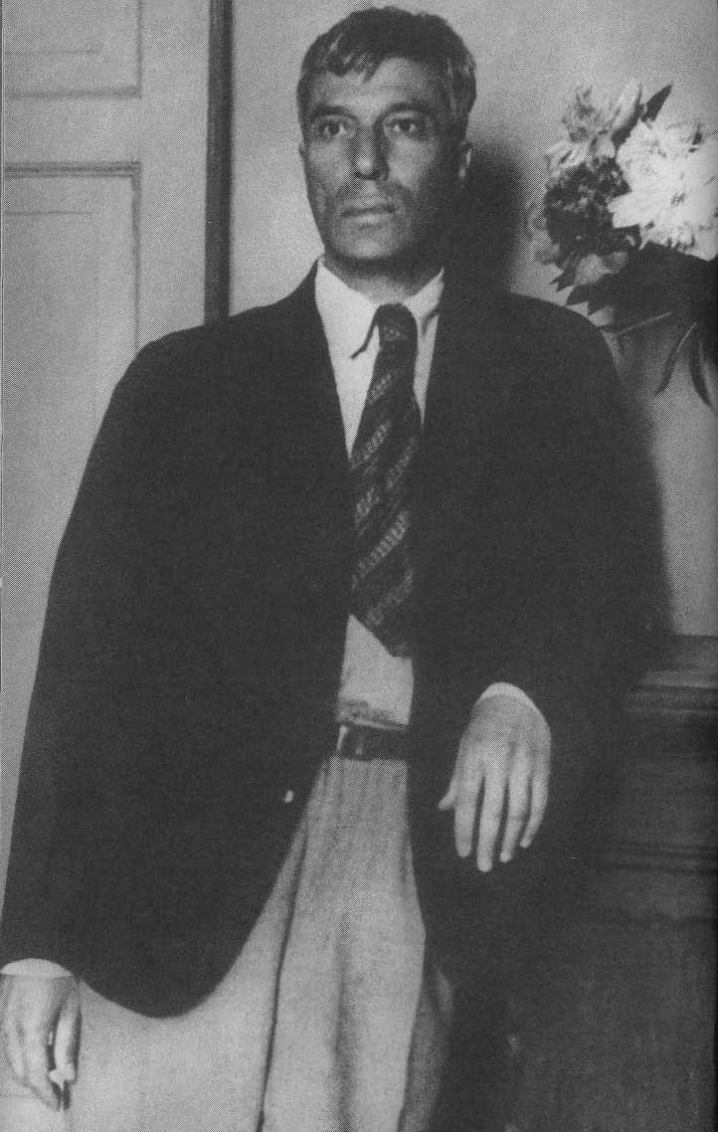
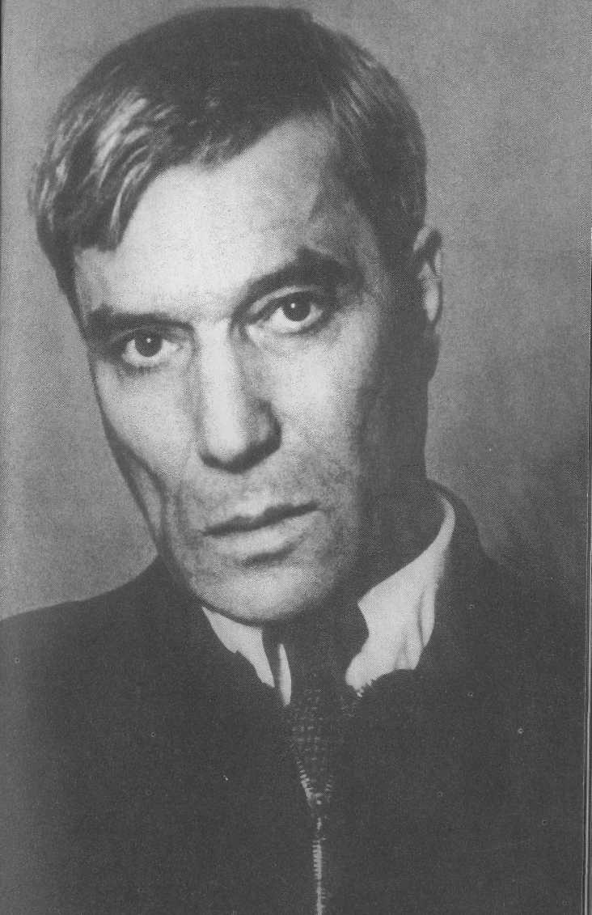
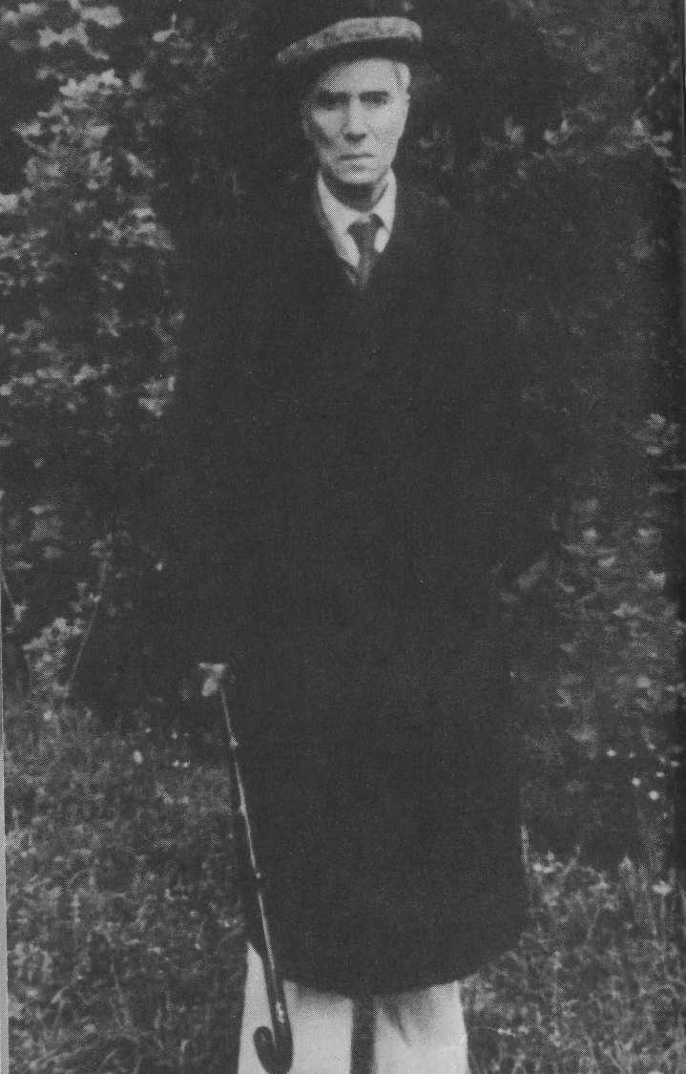
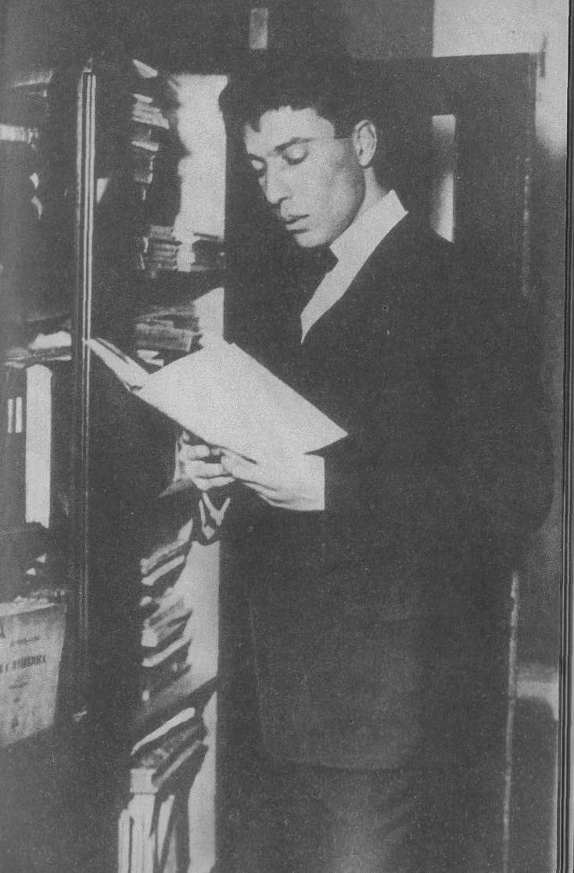
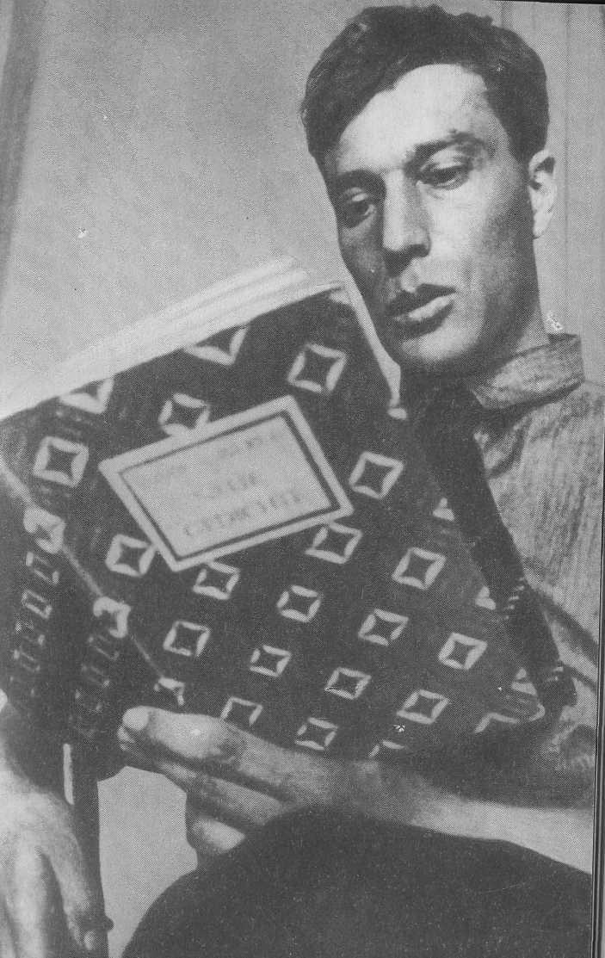

Slide 31
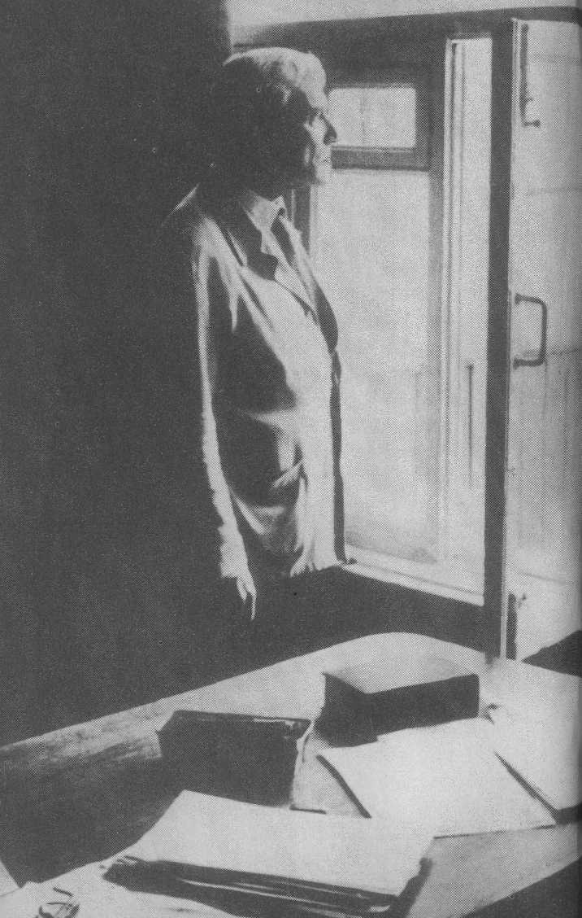

Slide 32
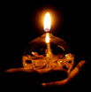
Literata.Ru

